Slide 1
1
P-01-Hope\P-01-001.jpg
НАПОЛНЕННАЯ БЛАГОДАТЬЮ
ВЕСТЬ НАДЕЖДЫ для ПОСЛЕДНЕГО ВРЕМЕНИ

Slide 2
19
P-01-Hope\P-01-019.jpg
Откровение вести последнего времени
Последнее послание милосердия Бога
погибающему миру

Slide 3
14
P-01-Hope\P-01-014b.jpg
Наполненная благодатью
книга надежды

Slide 4
16
P-01-Hope\P-01-016.jpg
Весть откровения – это благодатная весть надежды последнего времени. Она описывает Христа как закланного агнца 28 раз. Согласно Откр. 1:5, Он – «возлюбивший нас и омывший нас от грехов наших Кровию Своею и соделавший нас царями и священниками Богу и Отцу Своему».

Slide 5
11
P-01-Hope\P-01-012.jpg
Мы находим нашу уникальную пророческую личность описанную в Откр. 14:6-12 и это то, где мы находим большое стремление к тому, чтобы провозглашать евангелие целому миру.

Slide 6
12
P-01-Hope\P-01-013.jpg
«Особой миссией адвентистов седьмого дня является нести свет миру и стоять на страже истины. Им было вверено последнее предостережение к погибающему миру. Слово Божье освещает адвентистов своим чудесным светом.

Slide 7
13
P-01-Hope\P-01-014.jpg
Господь поручил им самую почётную миссию — возвестить миру вести первого, второго и третьего ангелов. И нет более важной работы, чем эта. Адвентисты не вправе занимать своё внимание чем-то иным».
Евангелизм, с. 119

Slide 8
Откровение 14:6,7
«И увидел я другого Ангела, летящего по средине неба, который имел вечное Евангелие…

Slide 9
Откровение 14:6,7
…чтобы благовествовать живущим на земле и всякому племени и колену, и языку и народу…

Slide 10
Откровение 14:6,7
…и говорил он громким голосом: убойтесь Бога и воздайте Ему славу, ибо наступил час суда Его,…

Slide 11
Откровение 14:6,7
…и поклонитесь Сотворившему небо и землю, и море и источники вод».

Slide 12
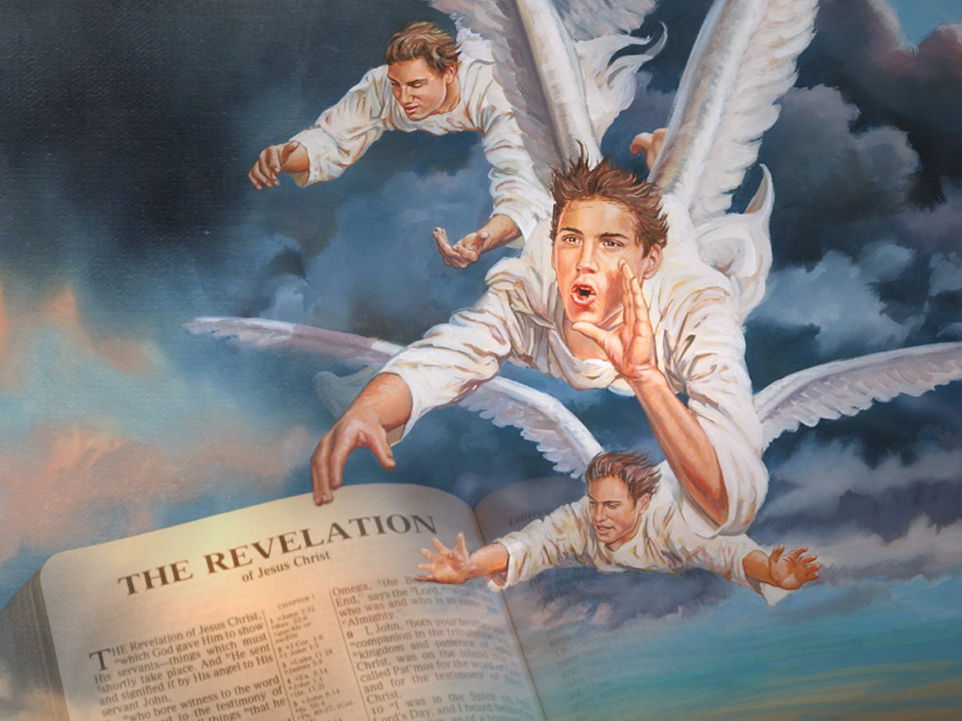

Slide 13
Откровение 14:6,7
«И увидел я другого Ангела, летящего по средине неба, который имел вечное Евангелие…

Slide 14
Откровение 14:6,7
…чтобы благовествовать живущим на земле и всякому племени и колену, и языку и народу…

Slide 15
20
P-01-Hope\P-01-020.jpg
Весть:
Срочная – ангел летит по средине неба
Вечная – у ангела есть вечное евангелие
Универсальная – она провозглашается всякому племени и колену, и языку и народу

Slide 16
21
P-01-Hope\P-01-020b.jpg
Вечное евангелие
Фраза «вечное евангелие»
говорит о прошлом,
настоящем и будущем.

Slide 17
22
P-01-Hope\P-01-021.jpg
«…Агнца, закланного
от создания мира».
Откровение 13:8

Slide 18
23
P-01-Hope\P-01-022.jpg
«План нашего искупления созрел гораздо раньше грехопадения Адама. Он был откровением “тайны, о которой от вечных времен было умолчано” (Римлянам 14:24). В нем раскрывались принципы, которые от века были основанием Божественного престола».
Желание веков, с. 22

Slide 19
24
P-01-Hope\P-01-023.jpg
Для поколения, жаждущего настоящей, подлинной любви, это говорит Боге безусловной любви, Который пойдёт на всё, чтобы искупить нас, потому что Он хочет, чтобы мы были с ним навеки.

Slide 20
17
P-01-Hope\P-01-017.jpg
Благодать прощает наше прошлое,
открывает двери нашему настоящему и
даёт надежду на наше будущее.

Slide 21
18
P-01-Hope\P-01-018.jpg
Во Христе мы свободны от наказания за грех и его власти, и однажды совсем скоро мы будет свободны от присутствия греха. Это весть полная надежды и благодати, которая находится в последней книге Библии – Откровении.

Slide 22
25
P-01-Hope\P-01-024.jpg
«Вечное евангелие» говорит не только о прошлом и настоящем, оно также является основой будущего с надеждой. Оно говорит о вечной жизни с Тем, Чьё сердце жаждет быть с нами вечно.

Slide 23
26
P-01-Hope\P-01-025.jpg
ПО ВСЕМУ МИРУ
Эта миссия так велика, так величественна, так важна и так понятна, что она всё поглощает.

Slide 24
27
P-01-Hope\P-01-026.jpg
Это поручение требует всех наших усилий и полного посвящения. Оно ведёт от нашей зацикленности на себе к огромному желанию служить Христу.

Slide 25
28
P-01-Hope\P-01-027.jpg
Поиск большего,
Пол Дэвид Трип
«Человеческие существа были созданы, чтобы быть частью чего-то большего, чем их собственные жизни. Грех вынуждает ограничить наши жизни просто до размеров наших жизней. Благодать Христа дана, чтобы освободить нас от клаустрофобии, которая ограничивает наше собственное маленькое эгоистическое царство…

Slide 26
29
P-01-Hope\P-01-028.jpg
…и сделать нас свободными, чтобы жить для вечных целей и радости Царства Бога. Мы живём в культуре, которая установила сосредоточенность на себе и личные права. Если вы посмотрите вокруг, то ясно увидите, что мы нуждаемся в освобождении от самих себя. Такие вещи, как долги, зависимости, ожирение, развод и др…

Slide 27
30
P-01-Hope\P-01-029.jpg
…являются плодами культуры, сосредоточенной на себе, в чём мы ищем смысл и не находим. Свобода состоит в том, чтобы найти в жизни что-то большее, чем просто себя… Это определённо означает жить для славы Божьей и успеха Его дела для мира, который Он создал».

Slide 28
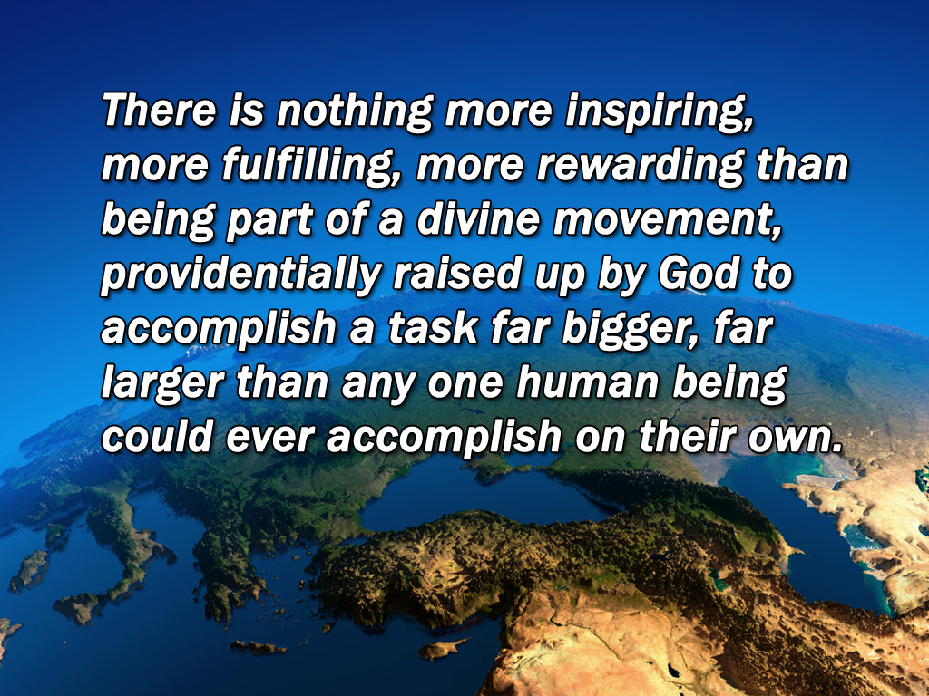
31
P-01-Hope\P-01-030.jpg
Нет ничего более вдохновляющего и приносящего удовлетворение и более полезного, чем быть частью божественного движения, воздвигнутого по провидению Бога для выполнения задания гораздо большего, чем любой человек смог бы осуществить своими собственными силами.

Slide 29
32
P-01-Hope\P-01-031.jpg
Матфея 24:14
«И проповедано будет сие Евангелие Царствия по всей вселенной, во свидетельство всем народам; и тогда придёт конец».

Slide 30
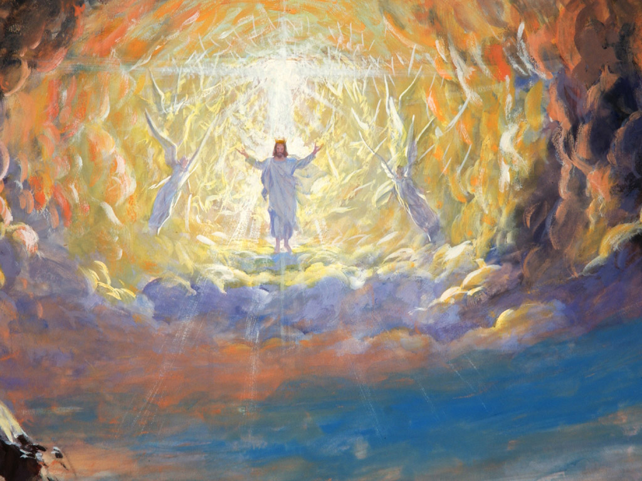

Slide 31
Откровение 14:6,7
«Убойтесь Бога и воздайте Ему славу, ибо наступил час суда Его,

Slide 32
33
P-01-Hope\P-01-032.jpg
Бояться Бога / Почитать Бога
Слово «бояться» греческого нового завета в Откр. 14:7 – «фобио». Оно используется здесь не в значении «бояться Бога», но «благоговеть, трепетать и почитать». Оно передаёт мысль об абсолютной преданности Богу и полной покорности Его воле.

Slide 33
34
P-01-Hope\P-01-033.jpg
Бояться Бога / Почитать Бога
Позиция, которая воспринимает Бога всерьёз
Бого-центричность
лучше чем
Эго-центричность

Slide 34
35
P-01-Hope\P-01-034.jpg
Исаия 14:13, 14
«Взойду на небо, выше звёзд Божиих вознесу престол мой и сяду на горе в сонме богов, на краю севера; взойду на высоты облачные, буду подобен Всевышнему».

Slide 35
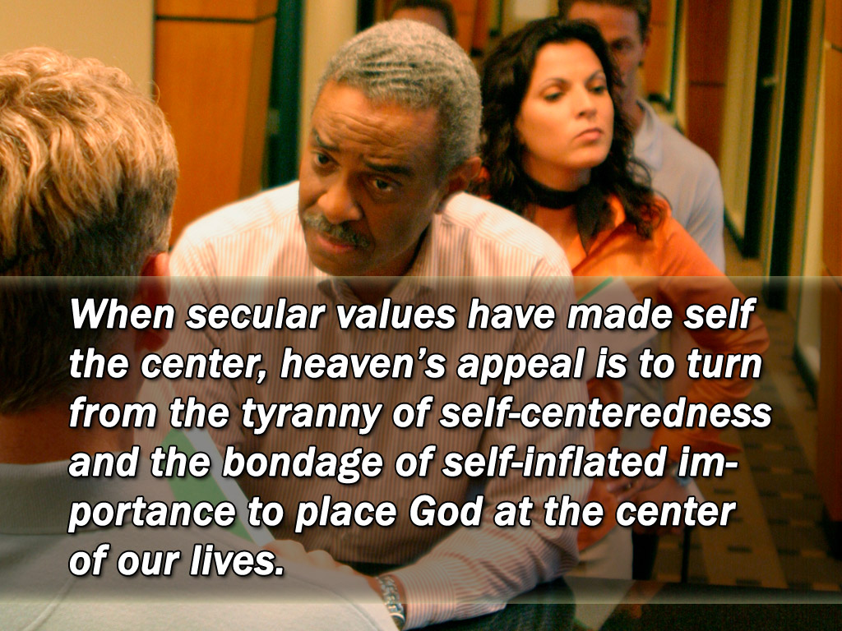
36
P-01-Hope\P-01-035.jpg
Когда светские ценности сделали «Я» центром всего, небеса призывают отвернуться от тирании эгоцентризма и рабства самонадеянной важности, чтобы поставить Бога в центр нашей жизни.

Slide 36
37
P-01-Hope\P-01-036.jpg
Матфея 6:33
«Ищите же прежде Царства Божия и правды Его, и это всё приложится вам».

Slide 37
38
P-01-Hope\P-01-037.jpg
Колосянам 3:2
«О горнем помышляйте, а не о земном».

Slide 38
39
P-01-Hope\P-01-038.jpg
Воздайте Богу славу
Убояться Бога
Воздать Богу славу
Говорит о нашем отношении
Относится к тому, что мы думаем
Внутренняя убеждённость
Говорит о наших действиях
Относится к тому, что мы делаем
Стиль жизнь, чтящий Бога

Slide 39
40
P-01-Hope\P-01-039.jpg
1 Коринфянам 10:31
«Итак, едите ли, пьёте ли, или иное что делаете, всё делайте в славу Божию».

Slide 40
41
P-01-Hope\P-01-040.jpg
СУД КОНЦА ВРЕМЕНИ
«Убойтесь Бога и воздайте Ему славу, ибо наступил час суда Его».
В конечном итоге вселенная увидит, что Бог и милосердный, и справедливый. Он и любящий, и праведный.

Slide 41
42
P-01-Hope\P-01-041.jpg
Суд раскрывает Божий характер самоотверженной любви в противоположность эгоистичным
амбициям сатаны.

Slide 42
43
P-01-Hope\P-01-042.jpg
Откровение 14:7 – это Божий комментарий на книгу Даниила 7:13, 14, 26 и 27. Пока мир ждёт и вселенная смотрит, Бог показывает на небесном вечном суде, что Он сделал всё – абсолютно всё возможное, чтобы спасти человечество. Приговор выносится в пользу народа Божьего. (Дан. 7:22)

Slide 43
47
P-01-Hope\P-01-046.jpg
На суде все ошибки будут исправлены. Праведность восторжествует на злом.

Slide 44
44
P-01-Hope\P-01-043.jpg
«Небесное святилище — центр служения Христа ради спасения человека. То, что
здесь происходит, касается каждой души, живущей на земле. Оно открывает весь план искупления, приводя нас к заключительному моменту истории земли

Slide 45
45
P-01-Hope\P-01-044.jpg
и славной победе праведности над грехом.
Поэтому чрезвычайно важно, чтобы все вдумчиво исследовали эти вопросы и были бы в состоянии дать ответ всякому, требующему у нас отчета в нашем уповании.

Slide 46
46
P-01-Hope\P-01-045.jpg
Ходатайство Христа за человека в небесном
святилище — такая же неотъемлемая часть плана спасения, как и Его смерть на кресте».
Великая борьба, с. 488, 489

Slide 47
48
P-01-Hope\P-01-047.jpg
ПОКЛОНИТЕСЬ СОЗДАТЕЛЮ
Конец стиха Откр. 14:7 призывает «поклонитесь Сотворившему небо и землю, и море и источники вод».

Slide 48
Сотворение – это сильная концепция. Она возвращает к Тому, что создал нас и даёт нам безопасность и отдых в Его любви и заботе.

Slide 49
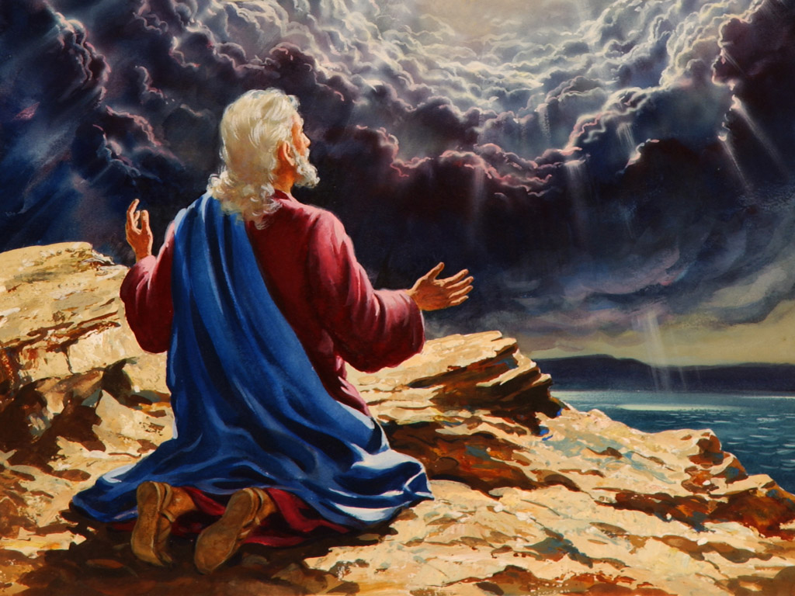

Slide 50
Откровение 4:11
«Достоин Ты, Господи, приять славу и честь и силу…

Slide 51
Откровение 4:11
…ибо Ты сотворил всё, и всё по Твоей воле существует и сотворено».

Slide 52
49
P-01-Hope\P-01-048.jpg
Творение говорит о нашей ценности в Божьих глазах. Оно говорит, насколько мы ценны для Него.

Slide 53
50
P-01-Hope\P-01-049.jpg
Иисус достоит нашего поклонения, потому что Он и создал нас и искупил. Сотворение – сердце всего истинного поклонения.

Slide 54
51
P-01-Hope\P-01-050.jpg
СУББОТА
говорит о заботе Создателя и любви Искупителя.

Slide 55
Весть последнего времени из Откровения призывает нас отойти от бешеного темпа 21 века и найти покой в нашем Создателе.

Slide 56
52
P-01-Hope\P-01-050b.jpg
Суббота – это вечный символ нашего покоя в Нём. Она гораздо лучше произвольного законнического требования показывает, что истинный покой от праведности делами находится в Нём. Суббота говорит о Боге совершившем и поэтому мы можем успокоится в Его свершениях.

Slide 57
55
P-01-Hope\P-01-053.jpg
Субботний покой – это благодатный покой в руках Того, Кто создал нас, Того, Кто искупил нас и Того, Кто придёт за нами вновь.

Slide 58
56
P-01-Hope\P-01-054.jpg
Суббота – это символ покоя, а не работы, символ благодати, а не законничества, символ уверенности, а не осуждения, символ зависимости от Него, а не от нас самих. Каждую субботу мы радуемся в Его любви и молимся Ему о спасении, которое можно обрести только во Христе.

Slide 59
61
P-01-Hope\P-01-056c.jpg
Откровение 14:12
«Здесь терпение святых, соблюдающих заповеди Божии и веру Иисуса».
Весть Бога для последнего времени описывает группу людей, наполненных благодатью и верующих последнего времени.

Slide 60
62
P-01-Hope\P-01-058.jpg
Спасённые по благодати, их сердца наполнены верой Иисуса. Его вера мотивирует и меняет их. Она вдохновляет и наделяет их полномочиями. Она освобождает их от вины прошлого, наказания греха в настоящем и наполняет их сердца надеждой на будущее.

Slide 61
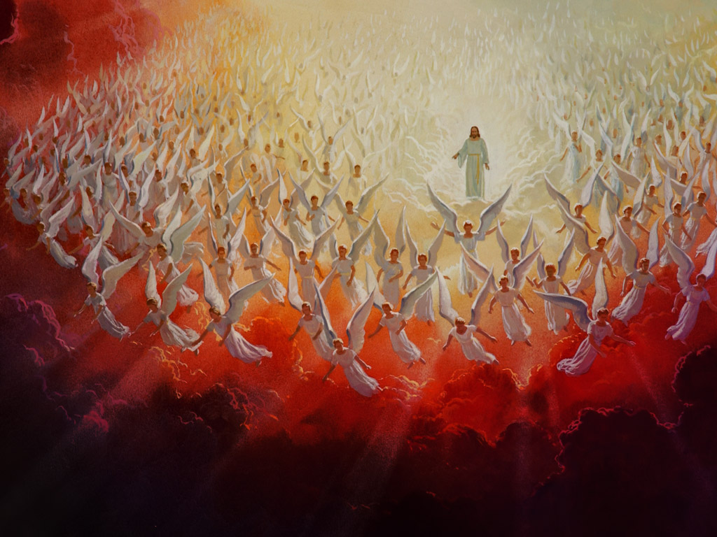
67
P-01-Hope\P-01-062.jpg

Slide 62
57
P-01-Hope\P-01-055.jpg
Что насчёт 2-ой и 3-ей
ангельской вести?

Slide 63
58
P-01-Hope\P-01-056.jpg
«Пал, пал Вавилон»
«ЗНАК ЗВЕРЯ»
Эти выражения больше говорят о эгоцентричной надменности и человеческой гордости, чем о жертвенной любви. В Дан. 4:27, царь Вавилона Навуходоносор высокомерно заявляет: «Это ли не величественный Вавилон, который построил я».

Slide 64
59
P-01-Hope\P-01-057.jpg
Вавилон представлял гордость достижений человека. Он был символом человеческих заслуг, а нет Божьей благодати, человеческих традиций, а не Божьих повелений. Вавилон был символом религиозной гордости и надменности.

Slide 65
60
P-01-Hope\P-01-056b.jpg
Знак зверя в самом его сердце превозносит человеческое над божественным. Он ставит слова человека выше слов Бога. Он находит свои плоды в замене заповедей Божьих указаниями человеческими. Он приводит к восхвалению человека, а не Бога.

Slide 66
63
P-01-Hope\P-01-058b.jpg
Георг Фредерих Гендель, великий музыкант, потерял здоровье; правая сторона была парализована; деньги закончились; его кредиторы схватили и посадили его в тюрьму.

Slide 67
64
P-01-Hope\P-01-059.jpg
Он обрёл новые силы
в 3 отрывке книги Откровение.

Slide 68
65
P-01-Hope\P-01-060.jpg
Откровение 11:15 – «царство мира соделалось царством Господа нашего и Христа Его, и будет царствовать во веки веков».
Откровение 19:6 – «И слышал я как бы голос многочисленного народа, как бы шум вод многих, как бы голос громов сильных, говорящих: аллилуия! ибо воцарился Господь Бог Вседержитель».
Откровение 19:16 – «Царь царей и Господь господствующих».

Slide 69
66
P-01-Hope\P-01-061.jpg
Гендель был так вдохновлён этим, что сочинил ораторию «Мессия» за 21 день летом 1741 года. Когда он написал часть «Аллилуйя» для хора, его помощник нашёл его в слезах, и композитор сказал ему: «Я никогда не думал, что увижу небо отверстым и лицо самого Бога».

Slide 70
3
P-01-Hope\P-01-003.jpg
«Слушай, Израиль».
На протяжении веков их изгнания пение Шма напоминало евреям о духовном видении и пути, которые объединяли их как народ.

Slide 71
2
P-01-Hope\P-01-002.jpg
Второзаконие 6:4
«Слушай, Израиль: Господь, Бог наш, Господь един есть».

Slide 72
4
P-01-Hope\P-01-004.jpg
Еврейские матери продолжали учить своих детей петь Шма перед тем, как лечь спать.

Slide 73
5
P-01-Hope\P-01-005.jpg
Во время холокоста некоторые еврейские родители в Европе отдали своих детей в христианские приюты, чтобы сохранить их жизни

Slide 74
6
P-01-Hope\P-01-006.jpg
После войны были некоторые раввины, которые посещали христианские приюты, чтобы отыскать еврейских детей.

Slide 75
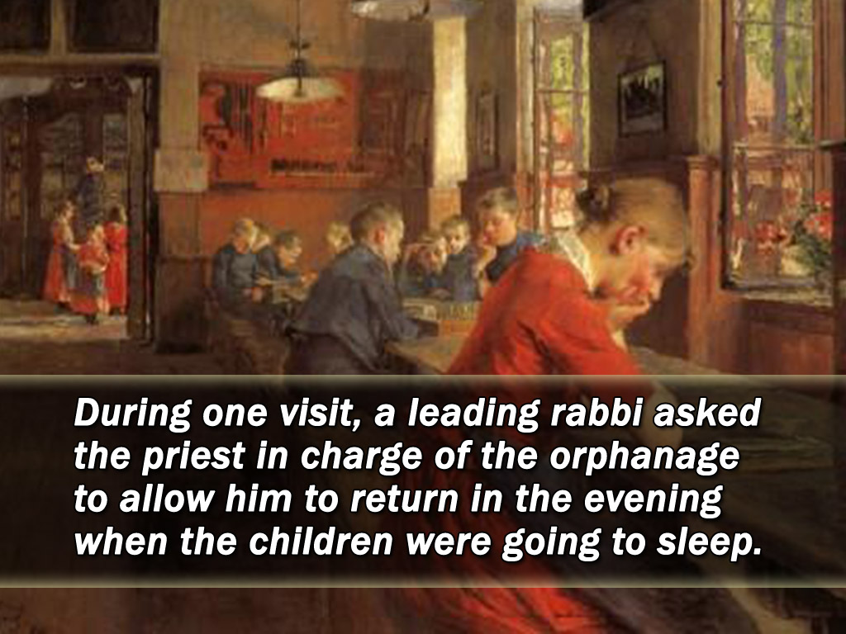
7
P-01-Hope\P-01-007.jpg
Во время одного такого посещения раввин попросил священника, отвечающего за приют, позволения вернуться вечером, когда дети отправляются спать.

Slide 76
8
P-01-Hope\P-01-009.jpg
Он напел еврейские слова из Шма. Один за одним, дети начали плакать и кричать: «Мама!»

Slide 77
9
P-01-Hope\P-01-010.jpg
Многие повторяли
слова Шма.

